Slide 1
城乡居民基本养老保险政策及业务培训
2024年3月22日

Slide 2
一、发展情况
2009年：新型农村社会养老保险
2011年：城镇居民社会养老保险
2014年：城乡居民基本养老保险
国务院关于建立统一的城乡居民基本养老保险制度的
意见（国发〔2014〕8号）
2009年，芒市第一批试点；
2010年，盈江县第二批试点；
2011年，全州实施。

Slide 3
参保登记业务
什么是城乡居民基本养老保险？
答：城乡居民基本养老保险是国家建立的保障参保居民在年老的情况下依法从国家和社会获得物质帮助的一种社会保障制度。城乡居民基本养老保险实行社会统筹与个人账户相结合的制度模式，个人缴费、集体补助、政府补贴相结合的筹资方式，基础养老金与个人账户养老金相结合的待遇形式。
城乡居民基本养老保险参保缴费对象是什么？
答：年满16周岁（不含在校学生）、非国家机关和事业单位工作人员及不属于职工基本养老保险制度覆盖范围的、具有云南省户籍的城乡居民（以下简称参保人），可以在户籍地县市区参加城乡居民养老保险。

Slide 4
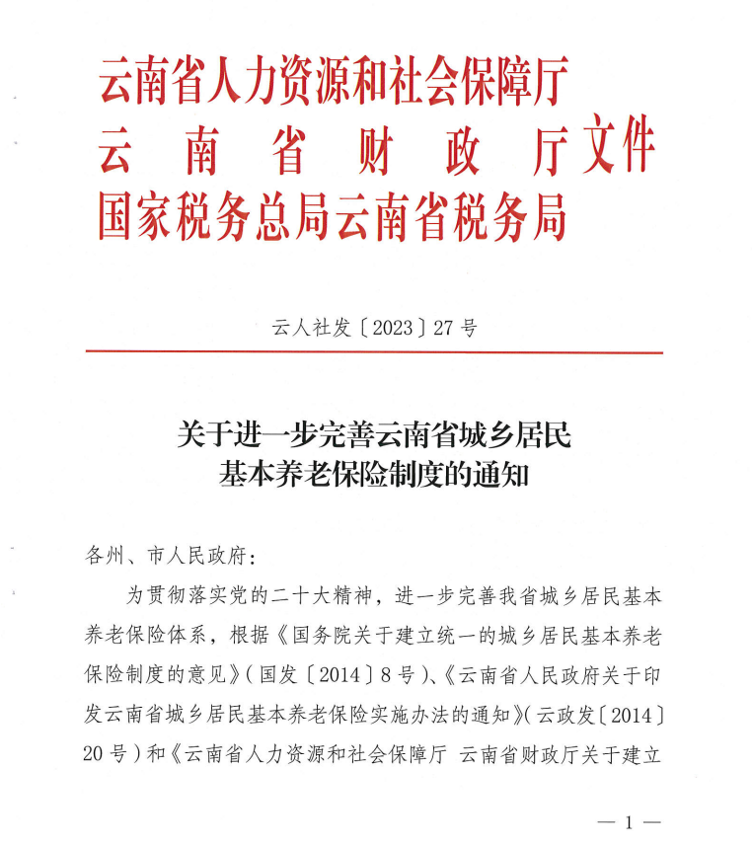

Slide 5
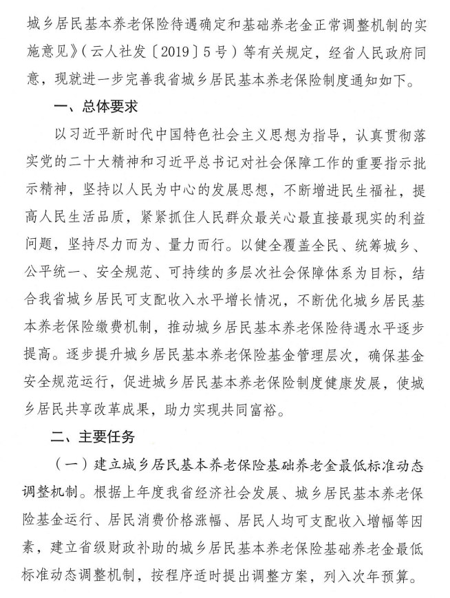

Slide 6
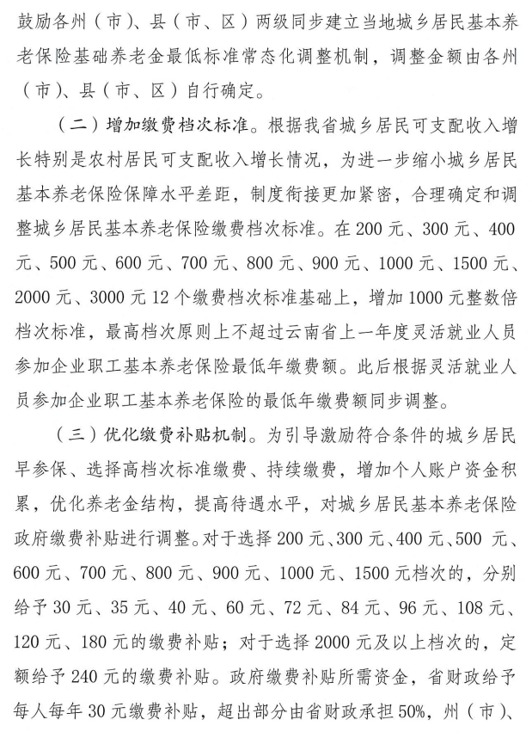

Slide 7
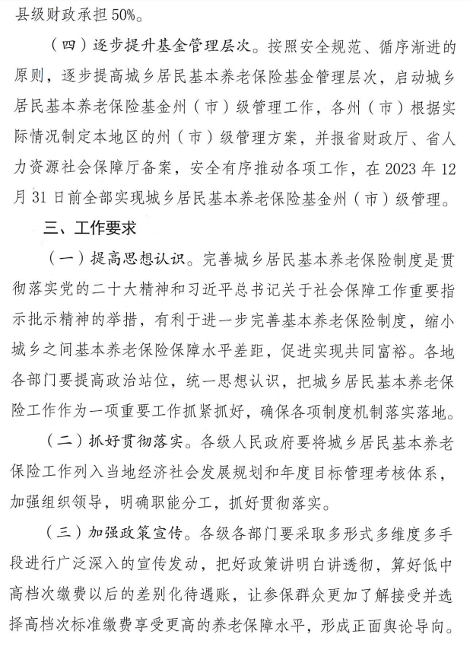

Slide 8
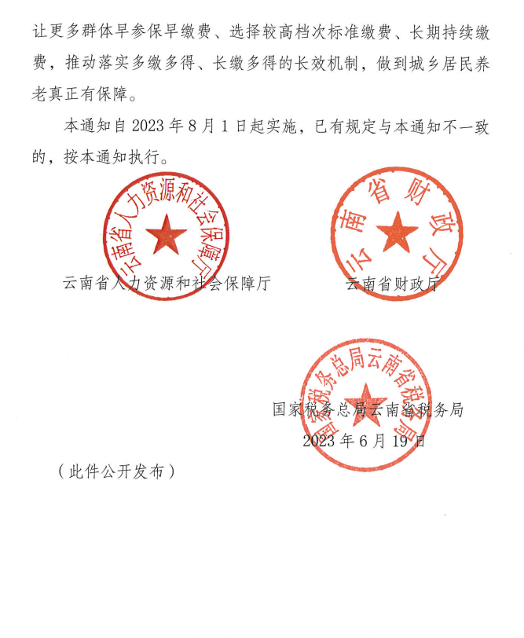

Slide 9
参保登记业务
城乡居民基本养老保险缴费标准是多少？
答：缴费标准目前设为每年200元、300元、400元、500元、600元、700元、800元、900元、1000元、1500元、2000元、3000元,4000元、5000元，6000元、7000元、8000元、9000元共18个档次。个人缴存档次越高，缴费时间越长，政府补贴越高，利息越多，到退休时累计储存额越大，每个月领取的个人账户养老金越多，国家鼓励政策是多缴多得，长缴多得。

Slide 10
城乡居民基本养老保险最低缴费档次标准常态化调整机制
自2022年1月1日起,我省城乡居民基本养老保险最低缴费档次标准暂按每间隔４年增幅100元调整。即:云南省城乡居民基本养老保险最低缴费档次标准在现行每年200元的基础上暂按每间隔４年调整一次,按100元的幅度递增,到2026年1月1日,我省城乡居民基本养老保险最低缴费档次标准调整到300元,以后按照间隔年限依次调整。

Slide 11
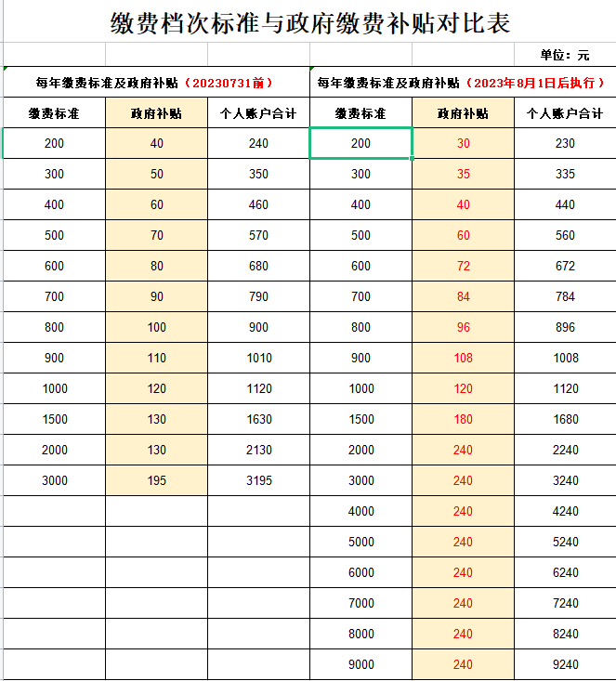
参保登记业务

Slide 12
参保登记业务
缴费满15年就不用缴了吗？
答：最低缴费年限是15年，缴满15年后未达到领取待遇年龄的可继续缴费，对缴费年限超过15年的参保人，鼓励长缴多得，缴费年限每增加1年，每月加发3元的基础养老金。
办理城乡居民基本养老保险需要提供哪些材料？
答：符合参保条件的城乡居民可任意选择以下两种方式之一申请参加城乡居民基本养老保险：
（一）通过登录网站、自助终端、移动应用等互联网服务渠道，上传有效身份证件、户口簿首页和本人页，填写《云南省城乡居民基本养老保险参保登记申报表》。
（二）携带有效身份证件和户口簿，通过户籍所在地的村（居）协办员或乡镇（街道）事务所等线下服务渠道现场办理。

Slide 13
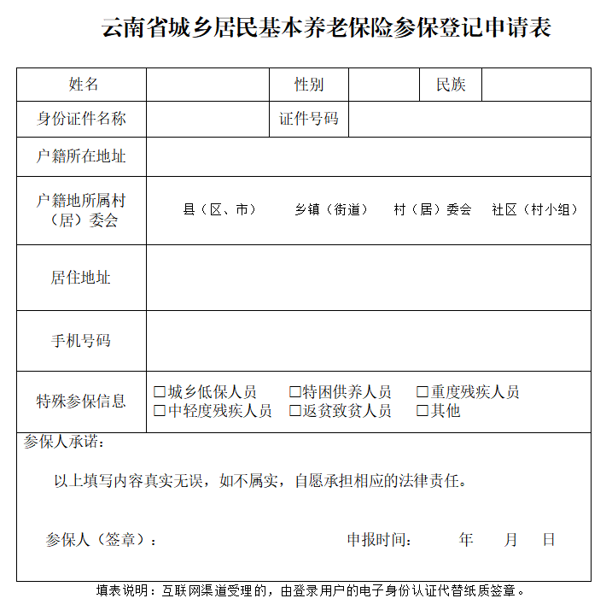
二、参保登记业务

Slide 14
城乡居民基本养老保险关系变动：
转移有三类业务：
1、因户籍关系变动跨省、市地、县转移的办理：城乡居民基本养老保险关系转移接续申请业务（制度内转入）；
2、因即参加了城镇职工养老保险又参加了城乡居民养老保险的办理：城镇职工基本养老保险与城乡居民基本养老保险制度衔接业务；
3、因参保人的参保关系乡镇转移到其他乡镇的办理：人员流动登记

Slide 15
城乡居民基本养老保险关系转移接续申请业务：
（1）事项名称：城乡居民基本养老保险关系转移接续申请（城乡养老保险内转入）；
（2）事项简述：参保人员在缴费期间因户籍关系跨省、市地、县转移的，在缴费期间需要转移城乡居民养老保险关系的，参保人提出转入申请；
（3）办理材料：有效居民身份证件和变更后的户口簿；
（4）办理方式：在缴费期间，参保人员跨省、市地、县转移的，转入地社保机构允许参保人员通过互联网服务渠道，上传本人居民身份证，填写《城乡居民基本养老保险关系转入申请表》，向转入地提出关系转入申请，或参保人员携带居民身份证和变更后的户口簿通过转入地线下服务渠道，填写《城乡居民基本养老保险关系转入申请表》现场办理；
（5）办理时限：收到转入申请之日起5个工作日内；
（6）办理机构及地点：县社保机构 咨询电话：0692-2120968 ，2120217

Slide 16
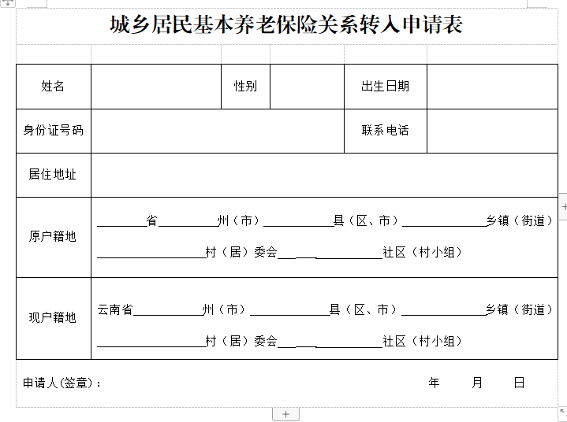
城乡居民基本养老保险
关系转入申请业务表

Slide 17
城镇职工基本养老保险与城乡居民基本养老保险制度衔接业务
制度衔接简述：
1、从城乡居民养老转入城镇职工养老保险
参保人员达到达到城镇职工养老保险法定退休年龄后，城镇职工养老保险缴费年限满15年（含延长缴费至15年）的，可以申请从城乡居民养老保险转入城镇职工养老保险，按照城镇职工养老保险办法计发相应待遇；转入时，城乡居民养老保险个人账户全部存储额并入城镇职工养老保险个人账户，城乡居民养老保险缴费年限不合并计算城镇职工养老保险缴费年限
2、从职工养老保险转入城乡居民养老保险
参保人年满60周岁时，不符合城镇职工养老保险待遇领取条件且不愿延长缴费的，可自愿申请从城镇职工养老保险转入城乡居民养老保险，按照城乡居民养老办法计发相应待遇。转入时，城镇职工养老保险个人账户全部存储额并入城乡居民养老保险个人账户。

Slide 18
城镇职工基本养老保险与城乡居民基本养老保险制度衔接业务
办理方式：参保人员申请办理制度衔接手续时，从城乡居民养老保险转入城镇职工养老保险的，在城镇职工养老保险待遇领取地提出申请办理，填写《城乡养老保险制度衔接申请表》；从城镇职工养老保险转入城乡居民养老保险的，在转入城乡居民养老保险待遇领取地提出申请，填写《城乡养老保险制度衔接申请表》。通过互联网服务渠道，上传本人居民身份证、户口簿、参保缴费凭证，向待遇领取地提出制度衔接申请，或参保人员携带居民身份证、户口簿、参保缴费凭证通过制度衔接地线下服务渠道提出申请，现场办理；

Slide 19
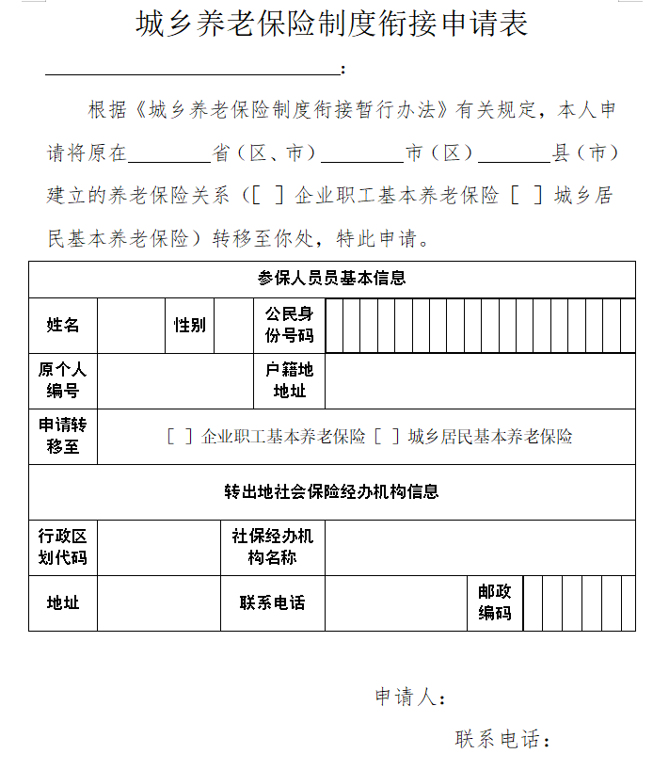
转移接续业务和制度衔接
业务填写申请表

Slide 20
人员流动登记业务
人员流动简述：参保人因户籍在本市内迁移变动、参保关系乡镇转移到其他乡镇的办理：人员流动业务。
办理方式：填制《芒市人员流动登记表》，提供变动后的户口本复印件至芒市城乡居民基本养老保险办公室在系统做人员流动变更。

Slide 21
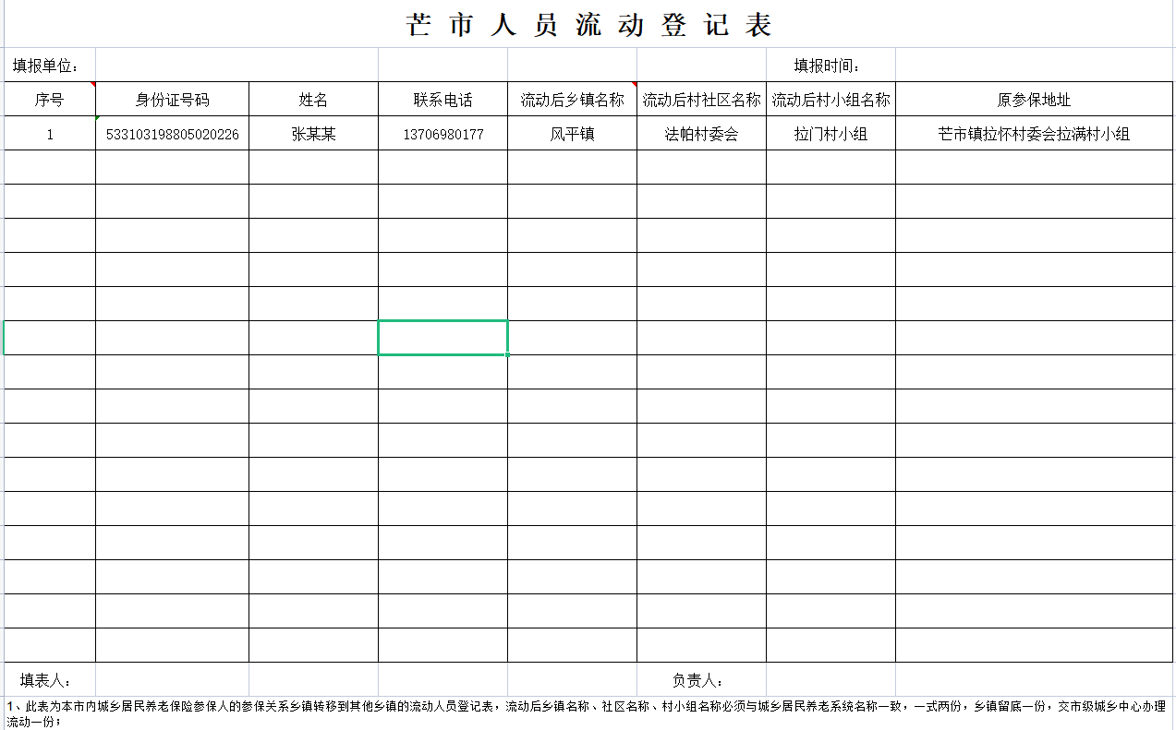
人员流动登记业务填报

Slide 22
城乡居民基木养老保险参保困难群体帮扶政策
一、严格落实现有困难群体参保帮扶政策
1.严格落实《云南省城乡居民基本养老保险实施办法》（云政发〔2014〕20 号）规定，省财政按照200元缴费档次标准逐年全额对重度残疾人（一、二级残疾）代缴养老保险费。
2.严格落实《关于转发人力资源和社会保障部 民政部 财政部 国家税务总局 国家乡村振兴局 中国残疾人联合会巩固拓展社会保险扶贫成果助力全面实施乡村振兴战略的通知》〔2021〕21号相关规定，对参加城乡居民基本养老保险的低保对象、特困人员、返贫致贫人口等缴费困难群体，由州市和县级人民政府按规定标准为其全额缴纳基本养老保险费（目前是按100元代缴）。
二、适度扩大困难群体政策代缴范围
根据《关于完善城乡居民基木养老保险参保困难群体帮扶政策措施的通知》(云人社发〔2022〕27号）文件要求，自2023年1月1日起，三级残疾人纳入政府代缴范围，代缴标准 100元/人，所需资金由省财政与各地财政分担，因具体分担比例尚未通知，暂时按省50%，各州市 50%（州30%、县 70%）预算。

Slide 23
残疾人参保城乡居民养老保险享受相关政策申请业务：
（1）事项名称：重度残疾人（一、二级残疾）代缴和重度残疾养老补助申领；
（2）事项简述：省财政按照每人每年200元缴费档次标准逐年全额代缴养老保险费；已年满55周岁未满60周岁年且未领取国家规定的基本养老保障待遇的重度残疾人，按月领取城乡居民养老养老补助（目前是123元/人/月）；
（3）办理材料：有效居民身份证件和残疾人证；
（4）办理方式：重度残疾人携带有效身份证件、残疾人证，填写《重度残疾人政府代缴申请表》提出申请，通过线下服务渠道办理，审核后代缴； 重度残疾人携带有效身份证件、社会保障卡，填写《芒市城乡居民基本养老保险待遇申领表》提出申请领取城乡居民养老养老补助。
（5）办理机构及地点：县社保机构 咨询电话：0692-2124338,2120968。

Slide 24
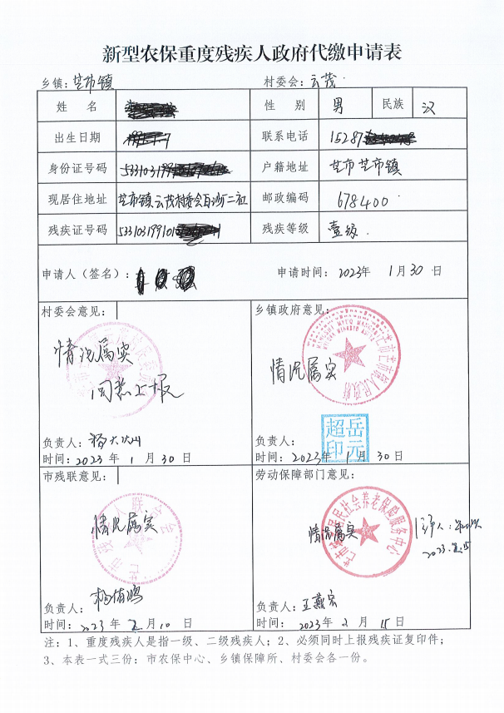
重度残疾人（一、二
级残疾）申请表

Slide 25
城乡居民养老保险待遇申领业务
（1）事项名称：城乡居民养老保险待遇申领；
（2）事项简述：年满60周岁、累计缴费满15年且未领取国家规定的基本养老保障待遇的参保人，从年满60周岁的次月开始领取城乡居民基本养老保险金；
（3）办理材料：有效居民身份证件和社保卡；
（4）办理方式：参保人员在年满60周岁的当月，可通过互联网服务渠道上传有效身份证件，提出待遇领取申请，或参保人员本人携带有效身份证件，通过线下服务渠道现场办理；
（5）办理时限：收到待遇领取申请之日起5个工作日内；
（6）流程图：申报 —— 受理和审核——审核
(7)办理机构及地点：县社保机构、电话咨询：0692-2124338，乡镇（街道）事务所;

Slide 26
城乡居民养老保险待遇申领业务：
：
正常情况下领取待遇应具备条件：
年满60周岁、累计缴费15年且未领取国家规定的基本养老保障待遇的参保人，从年满60周岁的次月开始按月领取城乡居民养老保险金
特殊情况：1.制度实施前年满60周岁（1949年以前出生的，不用缴费，直接可以按月领取基础养老金）；
2.制度实施时距领取年龄不足15年的（从2010年至年满60周岁到龄时逐年有缴费即可发放待遇）。

Slide 27
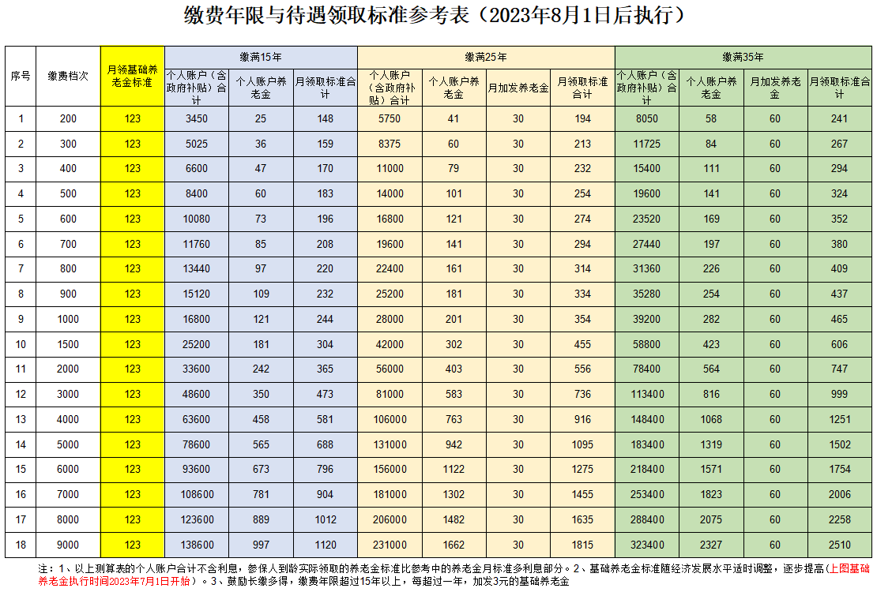

Slide 28
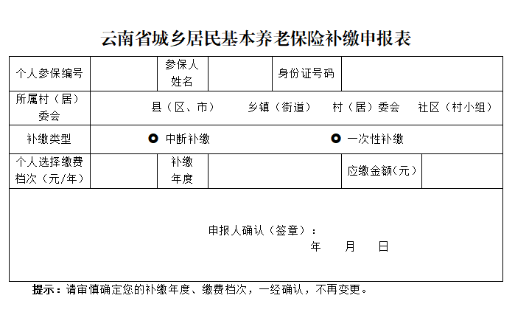
城乡居民养老保险缴费申报
缴费申报类型：
1、一次性补缴申报：新农保或城居保制度
实施时，距领取年龄不足15年的参保人，
应逐年缴费，对其在年满45周岁到制度实
施之间的未缴费年限，可在其年满59周岁
当年一次性补缴相应年限养老保险费，并
同时享受政府缴费补助，但累计缴费年限
不超过15年。（也就是1950年-1963年出
生的人有一次性缴费情况）

Slide 29
城乡居民养老保险缴费申报
2、中断年限补缴申报：新农保或城居保
制度实施时距领取年龄超过15年的参保人
应按年缴费，累计缴费年限不少于15年。
鼓励其在累计缴费年限满15年后继续按年
缴纳养老保险费，长缴多得。即芒市2010
年至今有中断缴费的且到龄人员，到龄时
应补缴期间中断部分，中断补缴不享受政
府缴费补助。

Slide 30
城乡居民养老保险待遇申领业务：
养老金如何计算：
城乡居民养老保险参保人领取的养老金由基础养老金和个人账户养老金构成，按月实现社会化发放，支付终身
（一）基础养老金：按照中央财政和省级财政确定的基础养老金（现执行的基础养老金为123元/月，对年满65周岁及以上享受待遇的城乡老年居民，每月加发5元基础养老金）；对缴费年限超过15年的参保人，缴费年限每增加一年，每月加发3块的基础养老金。
（二）个人账户养老金：个人账户养老金的月计发标准为个人储存额除以139个月.

Slide 31
养老金如何计算：
举例一：张某每年缴费200元，缴费年限满15年后就没有继续缴费，年满60周岁时月领取待遇金额：
1、基础养老金123
2、个人账户（200+30）×15=3450÷139=24.82
3、张某年满60周岁时月领取待遇：123+24.82=147.82元/月

Slide 32
养老金如何计算：
举例二：张某从35岁开始缴费，缴费明细为：第1-5年每年缴费500元，第6-10年每年缴费1000元，第11-15年每年缴费每年缴费1500元，第16-20年每年缴费2000元，第21-25年每年缴费3000元
1、基础养老金123元(中央财政103+省财政20）
2、个人账户合计：第1-5年：（500+60）×5=2800；第6-10年（1000+120）×5=5600；第11-15年（1500+180）×5=8400；第16-20年（2000+240）×5=11200；第21-25年（3000+240）×5=16200
合计个人账户：2800+5600+8400+11200+16200=44200÷139=317.98
每增加一年每月加发3块的基础养老金：10年×3=30
张某缴费25年年满60周岁月领取待遇为：123+317.98+30=470.98

Slide 33
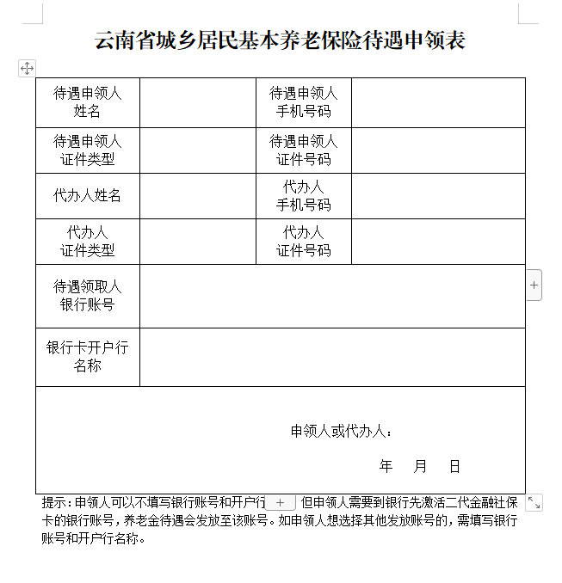

Slide 34
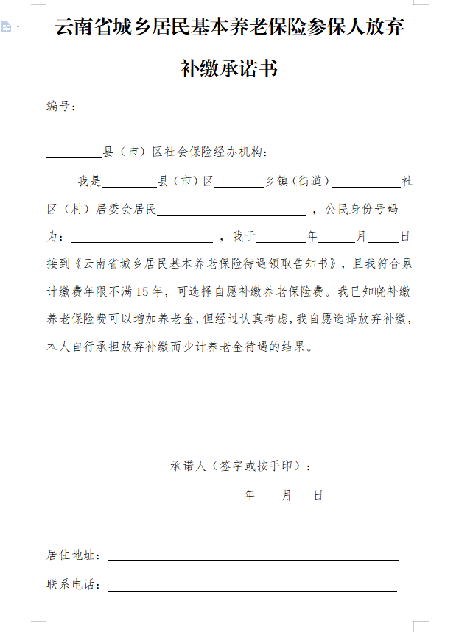
放弃补缴一次性补缴的

Slide 35
待遇资格认证工作：
调整领待资格确认周期：从2023年8月1日起，领取养老保险待遇确认周期调整为12个月，任一自然年度只需开展一次;首先大力推广使用“云南人社12333”和“云南手机办事通”APP并通过人脸识别认证，其次对无法APP人脸识别认证的，对未采用自助方式完成资格确认的人员，由2名或以上工作人员进村入户核实，填《芒市年城乡居民养老保险待遇领取人员无法识别由经办机构认证确认表》。

Slide 36
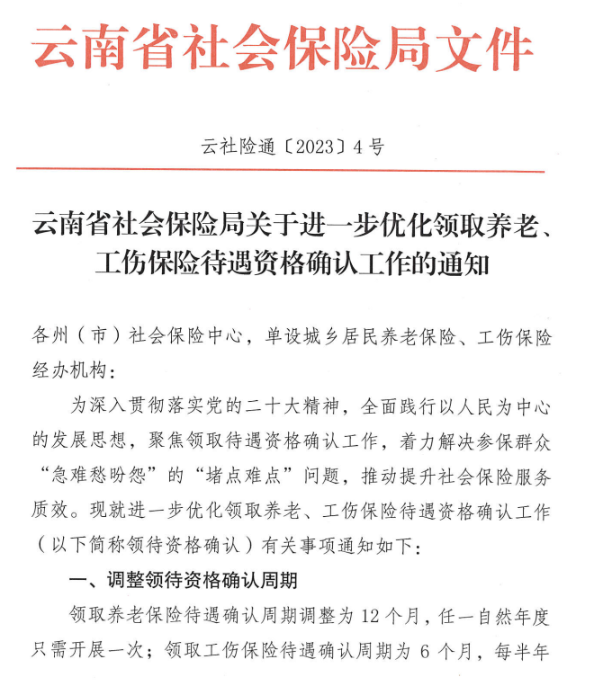
待遇资格认证工作：

Slide 37
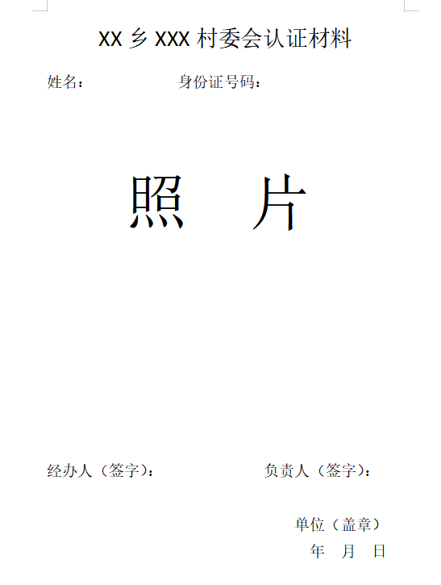
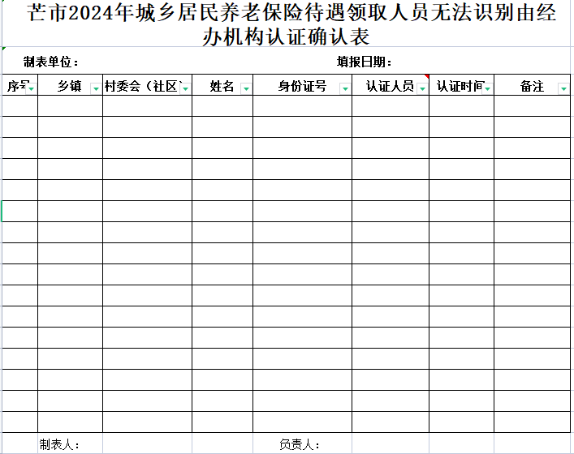
城乡养老机构认证提交表

Slide 38
城乡居民基本养老保险注销登记申请业务：
（1）事项名称：城乡居民基本养老保险注销登记申请
（2）事项简述：参保人员出现以下情形之一应当进行注销登记，终止其城乡居民养老保险关系：参保人死亡、丧失国籍或已享受其他基本养老保障待遇；
（3）办理材料：指定受益人或法定继承人有效身份证、社会保障卡、承诺书；
（4）办理方式：参保人死亡的，其指定受益人或法定继承人通过互联网服务渠道，上传指定受益人或法定继承人的有效身份证、社会保障卡，填写《云南省城乡居民基本养老保险个人账户一次性待遇申领/丧葬补助金申领表》做出承诺，办理注销登记，或携带其指定受益人或法定继承人本人有效身份证，通过线下服务渠道，填写《申领表》做出承诺，现场办理。
丧失国籍或已享受其他基本养老保障待遇的，参保人通过互联网服务渠道，上传本人居民身份证、社会保障卡，填写《申领表》做出承诺，办理注销登记，或参保人携带有效身份证，通过线下服务渠道，填写《申领表》做出承诺，现场办理。
（5）办理时限：收到注销登记申请之日起5个工作日内；
（6）办理机构及地点：县社保机构 咨询电话：0692-2128156,2120217

Slide 39
城乡居民基本养老保险注销登记申请业务：
参保人死亡注销特殊情况下的待遇领取：
1.个人账户养老金：已领完、未领完。
2.一次性丧葬补助金：参保人在缴费或待遇领取期间死亡的，按照属地原则由县市财政给予12个月全省最低基础养老金标准的一次性丧葬补助金。
目前为1476元（123×12=1476元）

Slide 40
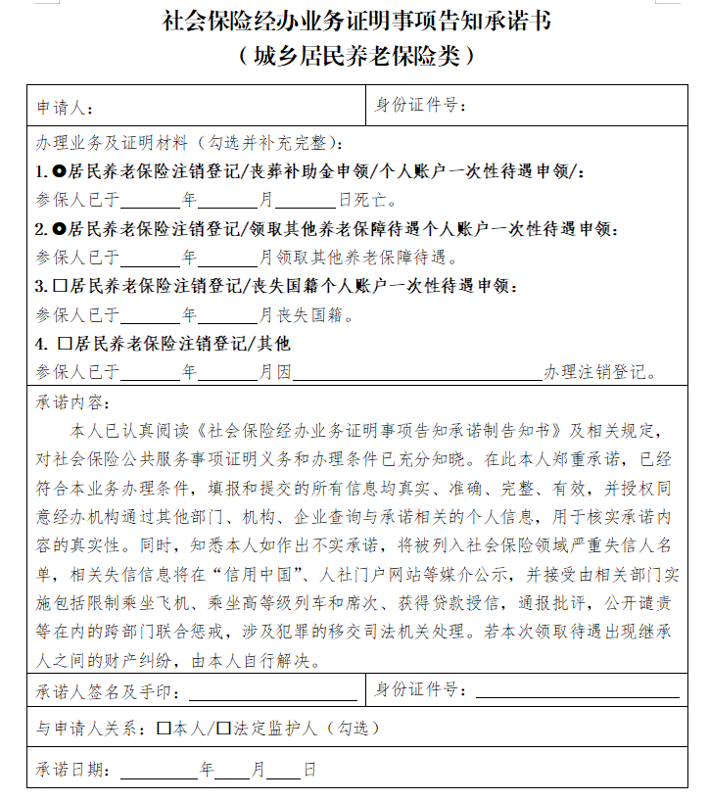
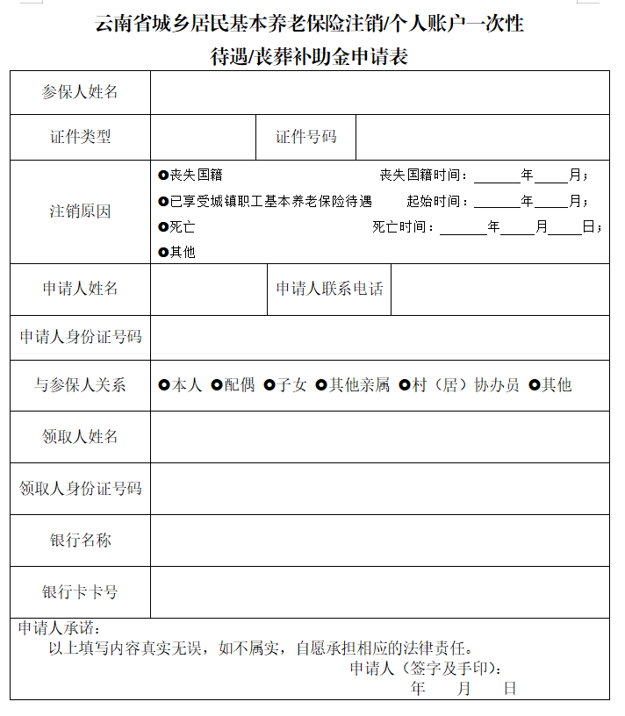
城乡居民养老保险注销登记申请业务表

Slide 41
被征地农民养老保险政策解读
被征地农民养老保险现执行政策：
2020年7月7日下发《芒市人民政府办公室关于印发关于改革完善被征地农民基本养老保障工作实施细则的通知》芒政规[2020]3号
被征地农民养老保险服务对象：
本市行政区域内享有农村集体土地承包权、2008年5月18日以后被政府依法统一征收而导致全部失地或征地后户人均耕地面积不足0.3亩、签订征地协议时已年满16周岁及以上的在册人员

Slide 42
被征地农民养老保险政策解读
补助标准
被征地农民参加基本养老保险后“城乡居民基本养老保险”和“以灵活就业人员身份参加城镇职工基本养老保险”，每年可享受1次定额参保缴费补助，累计补助年限不超过15年。被征地农民不参加基本养老保险或未按年履行个人缴费义务的，不享受参保缴费补助。
缴费补助标准目前设为每人每年3000元，今后根据经济社会发展水平进行适时调整

Slide 43
芒市被征地农民参加企业职工基本养老保险实施方案
一、补助对象
按照《芒市人民政府关于印发芒市改革完善被征地农民基本养老保障工作实施细则的通知》（芒政规〔2020〕3 号）规定，认定为被征地农民基本养老保障对象，且以灵活就业人员身份参加企业职工基本养老保险并完成缴费人员。
二、补助标准及资金来源
补助标准为每人每年3000元，所需资金从被征地农民基本养老保障专项资金中列支，以后年度补助标准达不到云南省当年灵活就业人员参加企业职工基本养老保险最低缴费档次标准年缴费额的20%，可以适当调整提高。

Slide 44
被征地农民养老保险政策解读
参加城乡居民养老保险被征地补助：

Slide 45
被征地农民养老保险政策解读
参加城镇职工养老保险被征地补助：

Slide 46
被征地农民申请资格认定需提供以下资料：
（一）《被征地农民养老保险申请表》；
（二）资格认定申请人的户口簿、身份证的原件及
复印件；
（三）《农村土地承包经营权证》和被征地相关证
明材料原件及复印件。

Slide 47
被征地农民申请资格认定需提供以下资料：
（一）《被征地农民养老保险申请表》；
（二）资格认定申请人的户口簿、身份证的原件及
复印件；
（三）《农村土地承包经营权证》和被征地相关证
明材料原件及复印件。

Slide 48
下列人员不属于本细则规定的保障对象：
1.机关事业单位在编及离退休人员、随用人单位以职工身份参加城镇职工基本养老保险的人员不纳入本细则保障范围。
2.被征地后从村集体重新调剂分配了土地且人均剩余耕地比大于 0.3亩的人员。
3.不参加“城乡居民基本养老保险”或“未以灵活就业人员身份参加城镇职工基本养老保险”的人员。
4.大中型水利水电工程建设所涉及的征地补偿和移民安置问题依照国务院以及省人民政府有关规定执行，所涉及的被征地农民（移民）不纳入本指导意见保障范围。
5.其他不符合参加被征地农民养老保险条件的人员。

Slide 49
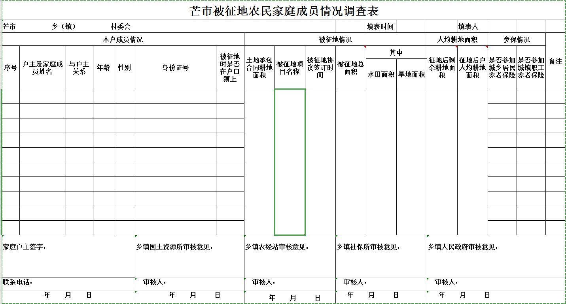


Slide 50
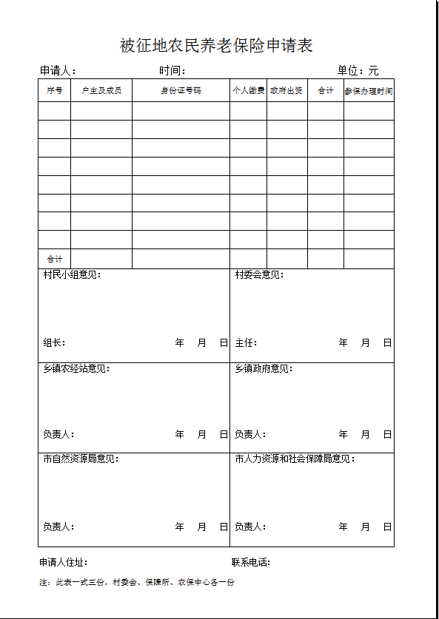

Slide 51
谢谢观看

